Slide 1
WELCOME

Slide 2
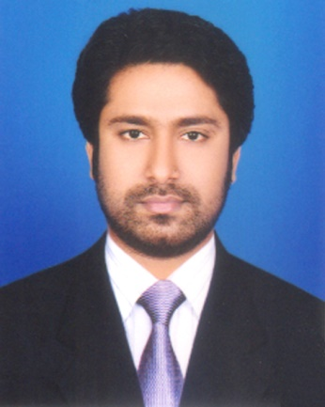
Presented by
M Humayun Kabir
English Teacher
Bhayeta Abdul Quddus Dakhil Madrasah, Tangail Sadar
Cell : 01727-425565 ; 01924-320532
E-mail : hkabir082009@gmail.com

Slide 3
Lesson Identity
Future Simple
Class Six
Unit Two
09 November 2019

Slide 4
Learning outcomes
After we have studied this lesson, we will be able to
know the ‘shall be / will be’ as the face of modal verbs.
know the It as a pronoun with Future Simple.
know the Introductory ‘It and There’ with Future Simple and
use them very easily.

Slide 6
Let’s Start our Today’s Topic

Slide 7
TOPIC
‘shall / will be’
It and There
with Future Simple
Subject : English 2nd Paper
Lesson : 8 (Part-C)
Period : 3rd
Time : 50 minutes
Date : 09 November 2019

Slide 8
The Practical Use of
‘shall / will be’
with Future Simple
1. I
shall be
a student. =
আমি হব একজন ছাত্র ।
2. I
shan’t be
a student. =
আমি হব না একজন ছাত্র ।
3.
Shall
I
be
a student ? =
আমি কি হব একজন ছাত্র ?
4.
Shan’t
I
be
a student ? =
আমি কি হব না একজন ছাত্র ?
5.
What
shall I be ? =
আমি কী হব?
6.
What
shan’t I be ? =
আমি কী হব না ?

Slide 9
The Practical Use of
‘will be’
with Future Simple
1. He
will be
a student. =
সে হবে একজন ছাত্র ।
2. He
won’t be
a student. =
সে হবে না একজন ছাত্র ।
3.
Will
he
be
a student ? =
সে কি হবে একজন ছাত্র ?
4.
Won’t
he
be
a student ? =
সে কি হবে না একজন ছাত্র ?
5.
What
will he be ? =
সে কী হবে ?
6.
What
won’t he be ? =
সে কী হবে না ?

Slide 10
The Practical Use of
‘It’
with Future Simple
1. It
will be
easy. =
এটা হবে সহজ।
2. It
won’t be
easy. =
এটা হবে না সহজ ।
3.
Will
it
be
easy ? =
এটা কি হবে সহজ ?
4.
Won’t
it
be
easy ? =
এটা কি হবে না সহজ ?
5.
What
will it be ? =
এটা কী হবে ?
6.
What
won’t it be ? =
এটা কী হবে না ?

Slide 11
Let’s Try to Find out the
‘shall / will be’ with Future Simple
from this Video

Slide 12
The Practical Use of
Introductory ‘There’ and ‘It’

Slide 13
Introductory ‘There’
1.
There
will be
a ball in the field. =
মাঠে একটি বল থাকবে ।
2.
There
won’t be
a ball in the field. =
মাঠে একটি বল থাকবে না।
3.
Will
there
be
a ball in the field ? =
মাঠে কি একটি বল থাকবে ?
4.
Won’t
there
be
a ball in the field ? =
মাঠে কি একটি বল থাকবে না?
5.
Where
will there be a ball ? =
কোথায় একটি বল থাকবে ?
6.
Where
won’t there be a ball ? =
কোথায় একটি বল থাকবে না ?

Slide 14
Introductory ‘It’
1.
It
will be
raining. =
বৃষ্টি হতে থাকবে।
2.
It
won’t be
raining. =
বৃষ্টি হতে থাকবে না ।
3.
Will
it
be
raining ? =
বৃষ্টি কি হতে থাকবে ?
4.
Won’t
it
be
raining ? =
বৃষ্টি কি হতে থাকবে না ?
5.
What
will it be ? =
কী হতে থাকবে ?
6.
What
won’t it be ? =
কী হতে থাকবে না ?
N.B : “It will be raining” - it is not Future Simple Tense.

Slide 15
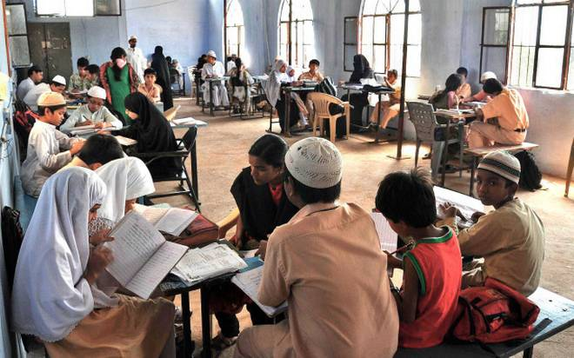
Group Work
Make 6 sentences using Future Simple
with following directions-
shall / will be (teacher, doctor, engineer)
It (fine / beautiful)
There, It (3 men, dew / snow)

Slide 16
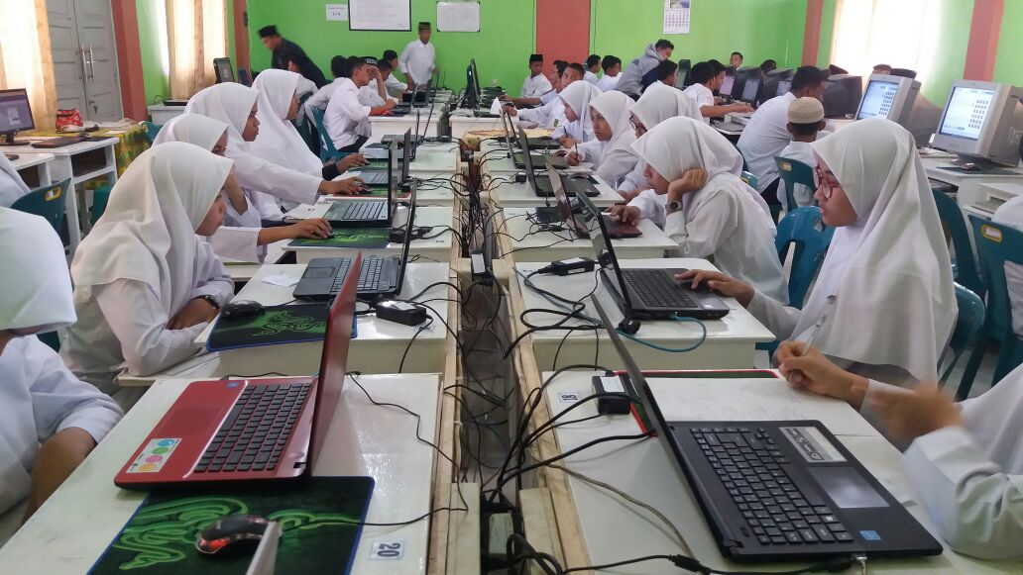
Individual Work
Tell me the Future Simple Tense with shall / will be
I…
She …
You …
It …
There …
It …

Slide 17
Assessment
Open your Text Book and find out the
‘shall / will be’
with Future Simple.

Slide 18
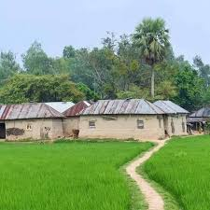
Home Task

Slide 19
Assignment
Try to follow up our class at a glance and
Make a note on
‘shall / will be’
With Future Simple Tense.

Slide 20
Thank You All
May Allaah swt learn and expert in ‘shall / will be’
with Future Simple.
.

